Slide 1

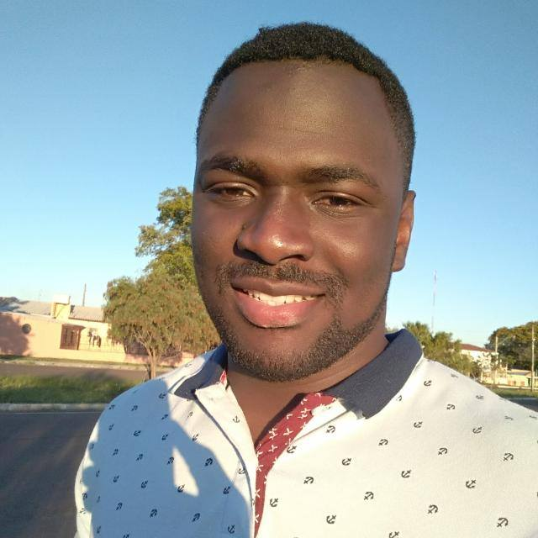
Igreja Metodista Unida
Congregação Cafarnaaum
Cartão de Membro
Identificação:
Nome:
Elone Sampaio
Função:
Moderador
Igreja:
Igreja Cafarnaum

